Slide 1

  BÀI 23
  Phép trừ (có nhớ) số có hai chữ số cho số có hai chữ số

Slide 2


Slide 3



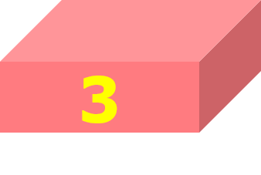


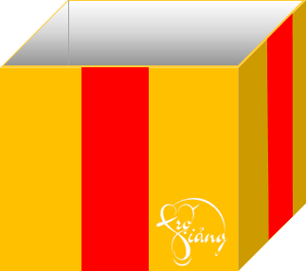




Slide 4









.A .D .C
M. E.
Nêu tên 3 điểm thẳng hàng
1 chiếc bút chì xinh xắn
3 điểm A,B,C thẳng hàng
GO HOME

Slide 5







A. .B
Đọc tên đoạn thẳng trên
Đoạn thẳng AB
1 tràng pháo tay thật lớn
GO HOME

Slide 6

45 - 8 = ?
33
1 chiếc kẹo mút ngọt ngào
GO HOME

Slide 7

Thứ hai ngày 20 tháng 12 năm 2022
Môn : Toán
Bài 23: Phép trừ (có nhớ)
số có hai chữ số với số có hai chữ số
Tiết 1

Slide 8
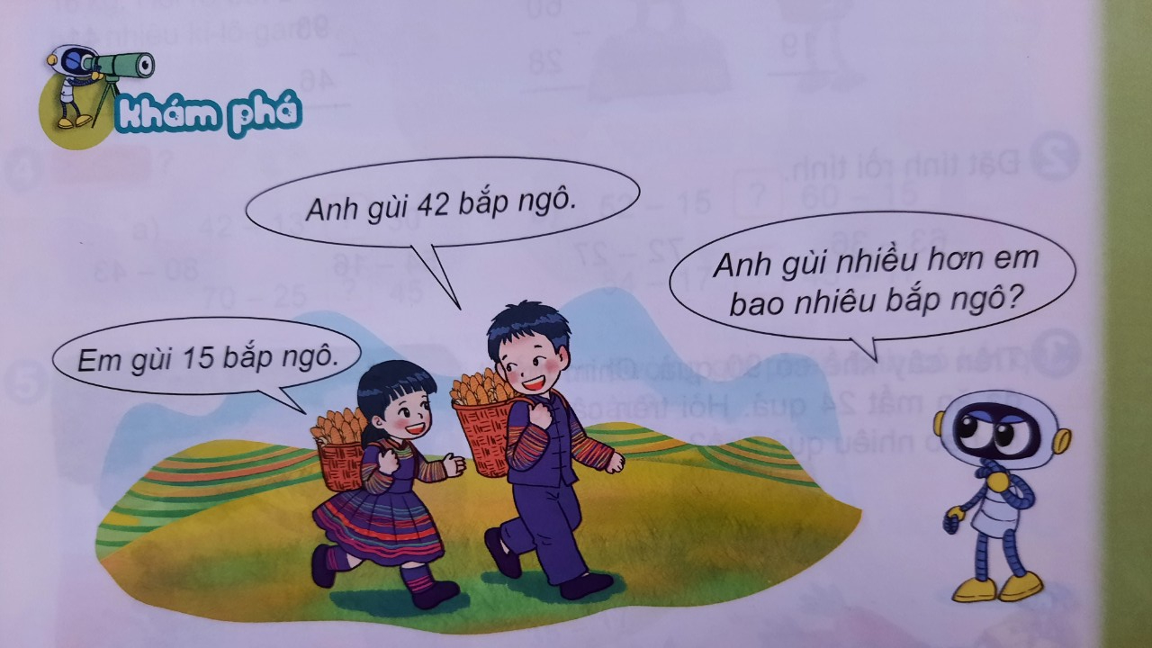

Slide 9
Vậy anh gùi nhiều hơn em bao nhiêu bắp ngô ?
Làm thế nào để biết anh gùi nhiều hơn em 27 bắp ngô ?

Slide 10
42 – 15 = ?
42
15
2 không trừ được 5, lấy 12 trừ 5 bằng 7 viết 7
-
2
7
4 trừ 1 bằng 3, 3 trừ 1 bằng 2 viết 2
Vậy 42 – 15 = 27

Slide 11

1
Tính.
72
19
60
28
93
46
41
32
-
-
-
-
5
3
7
0
3
4
9
2

Slide 12
2. Đặt tính rồi tính:
63 – 36 72 – 27 54 – 16 80 – 43
63
36
72
27
54
16
80
43
-
-
-
-
27
45
38
37

Slide 13
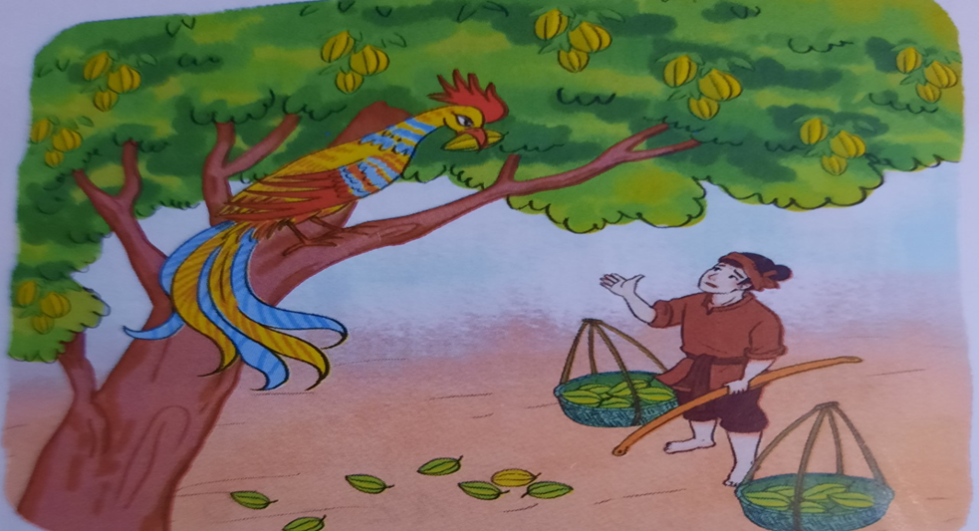
3. Trên cây khế có 90 quả khế. Chim thần đã ăn mất 24 quả. Hỏi trên cây còn lại bao nhiêu quả khế ?
Bài giải
Trên cây còn lại số quả khế là :
90 – 24 = 66 ( quả )
Đáp số: 66 quả khế
Tóm tắt :
Trên cây có: 90 quả khế
Đã ăn : 24 quả khế
Trên cây còn lại …. quả khế ?

Slide 14
Tiết 2: Luyện tập

Slide 15
1. Đặt tính rồi tính.
35 – 28
53 – 34
80 – 27
90 – 52
35
28
53
34
80
27
90
52
-
-
-
-
07
19
53
38

Slide 16
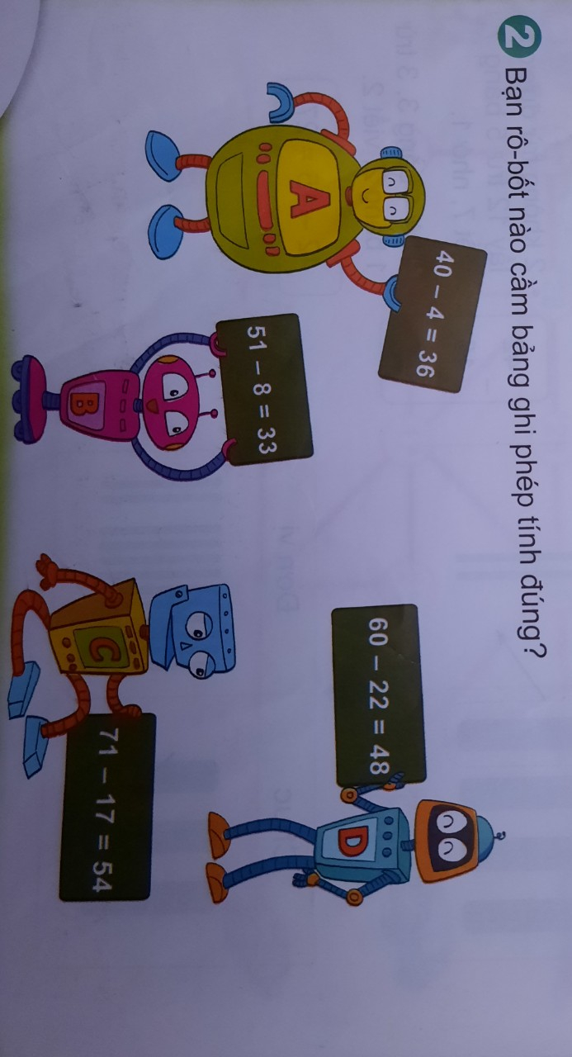
A : Đúng B: Sai
C: Đúng D : Sai

Slide 17
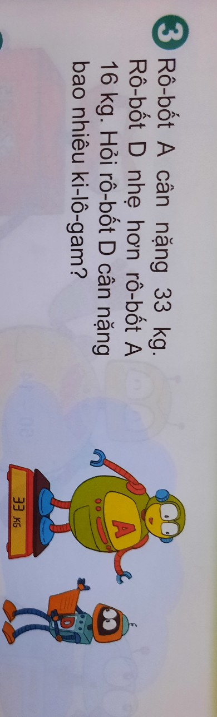
Bài giải
Rô-bốt D cân nặng là :
33 – 16 = 17 ( kg )
Đáp số: 17 kg
Tóm tắt :
Rô-bốt A : 33 kg
Rô-bốt D nhẹ hơn A: 16 kg
Rô-bốt D cân nặng…. kg ?

Slide 18
Tiết 3: Luyện tập

Slide 19
1. Tính nhẩm
100 – 40
100 – 70
100 – 90
100 – 40 = 60
100 – 70 = 30
100 – 90 = 10

Slide 20
2. Bình xăng của một ô tô có 42 l xăng.Ô tô đi một quãng đường hết 15 l xăng. Hỏi bình xăng của ô tô còn lại bao nhiêu lít xăng ?
Tóm tắt :
Bình xăng có : 42 l xăng
Đã đi hết : 15 l xăng
Còn lại: …. lít xăng ?
Bài giải
Số lít xăng còn lại trong bình xăng là :
42 – 15 = 27 ( l xăng)
Đáp số: 27 l xăng

Slide 21
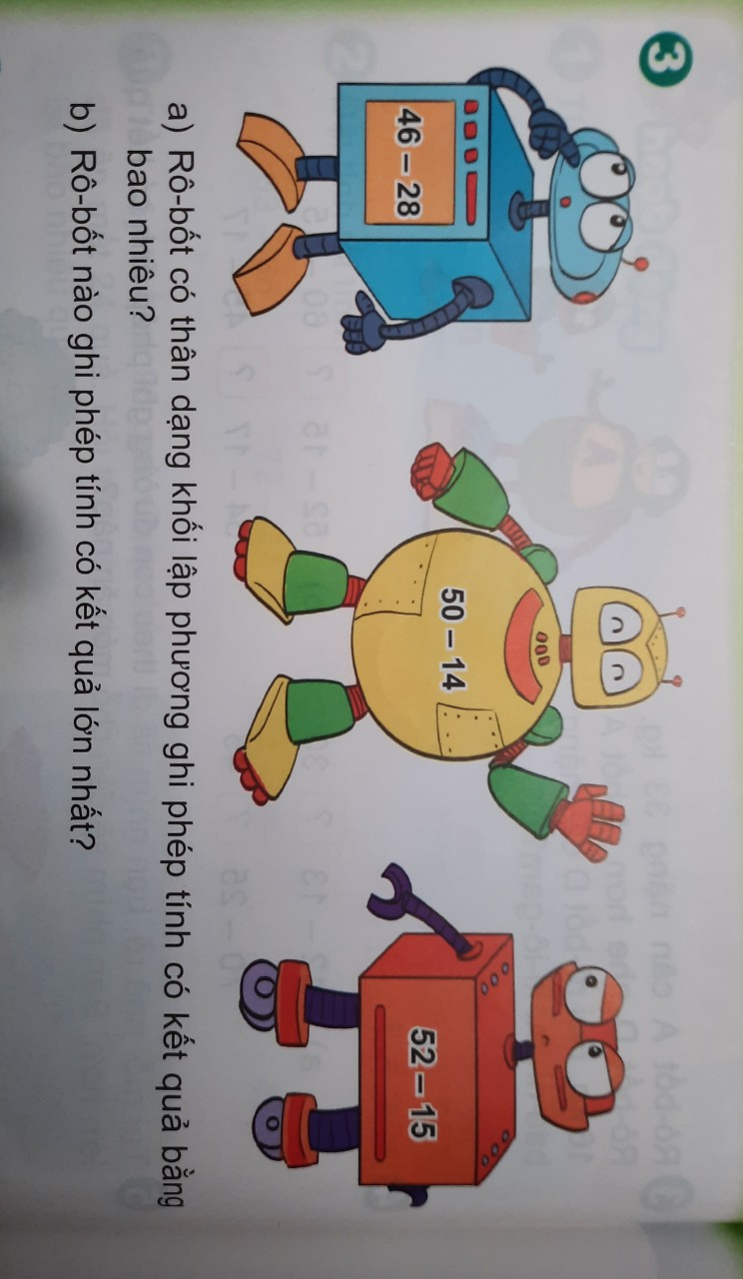
a) Rô-bốt có thân dạng khối lập phương ghi phép tính có kết quả bằng : 18
b) Rô-bốt có thân dạng khối cầu có kết quả lớn nhất : 36

Slide 22
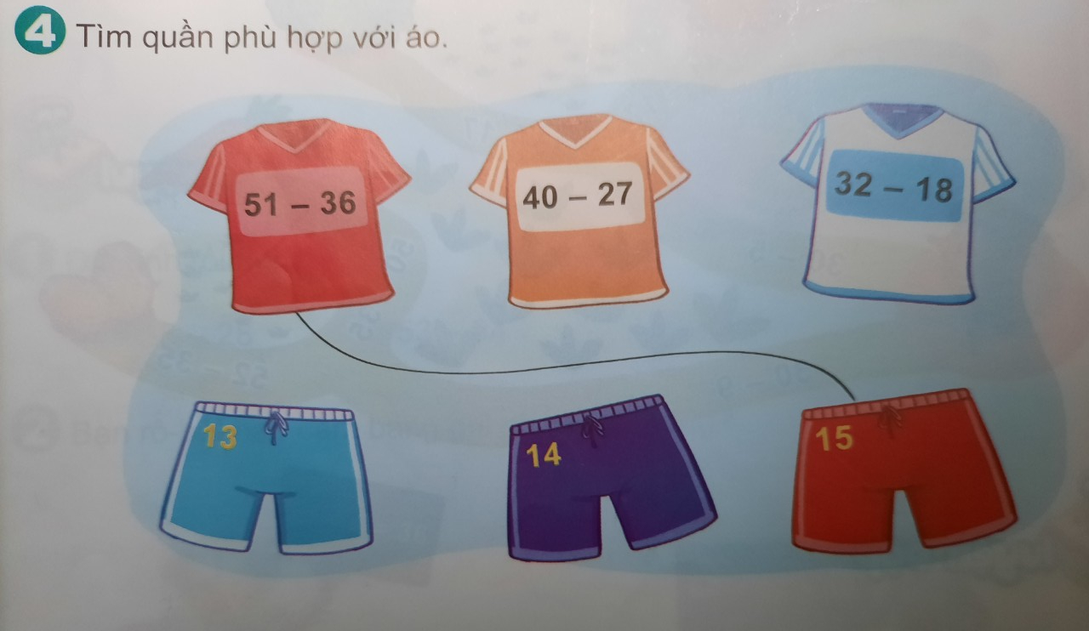

Slide 23
Tiết 4: Luyện tập

Slide 24
1. Đặt tính rồi tính:
54 – 27 72 – 36 50 – 25 95 – 48
54
27
72
36
50
25
95
48
-
-
-
-
24
36
25
47

Slide 25
2. Tìm chữ số thích hợp:
4?
17
83
?9
?1
25
1
7
-
-
-
5
2?
4
6
24
4?

Slide 26
3. Toà nhà có 60 căn phòng. Có 35 căn phòng đã bật đèn. Hỏi còn bao nhiêu căn phòng chưa bật đèn?
Tóm tắt :
Có : 60 căn phòng
Đã bật đèn: 35 căn phòng
Còn lại … căn phòng chưa bật đèn ?
Bài giải
Số căn phòng chưa bật đèn là :
60 – 35 = 25 ( căn phòng)
Đáp số: 25 căn phòng

Slide 27
4. Chọn kết quả đúng:
a. 32 + 48 – 16 = ?
A. 54
B. 64
C. 74
B. 64
b. 33 – 16 + 53 = ?
A. 70
A. 70
B. 60
C. 50

Slide 28
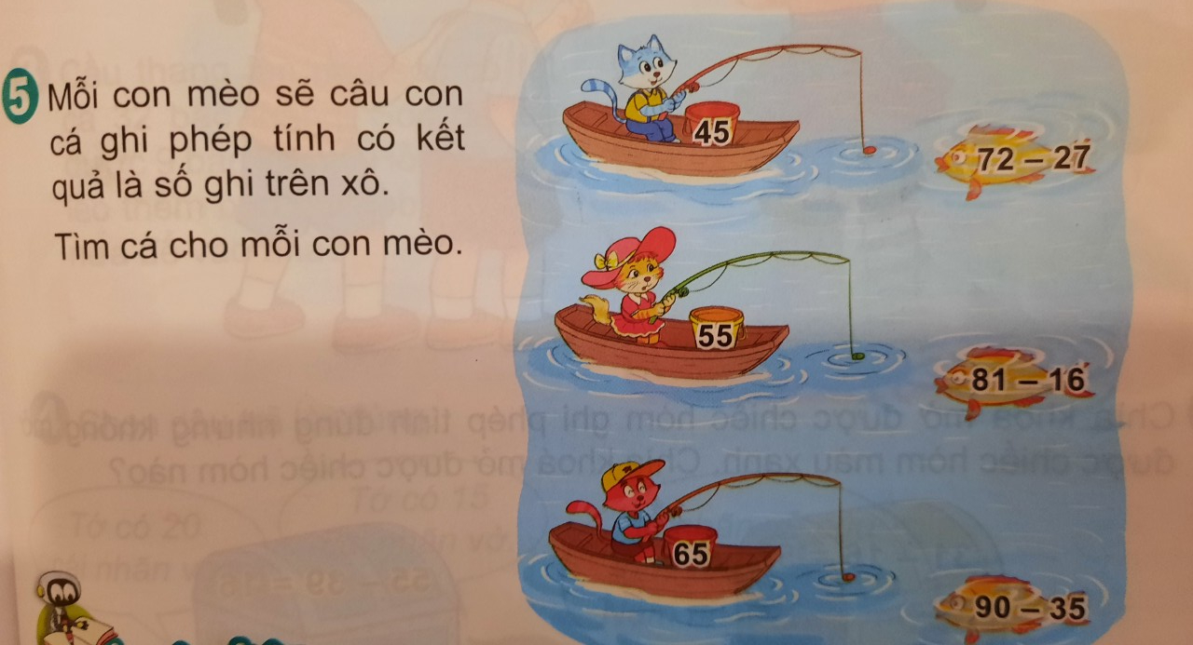

Slide 29
Tiết 5: Luyện tập

Slide 30
1.
Số bị trừ | 83 | 70 | 47 | 80 | 50
Số trừ | 38 | 25 | 28 | 52 | 30
Hiệu | 45 | ? | ? | ? | ?
45
19
28
20

Slide 31
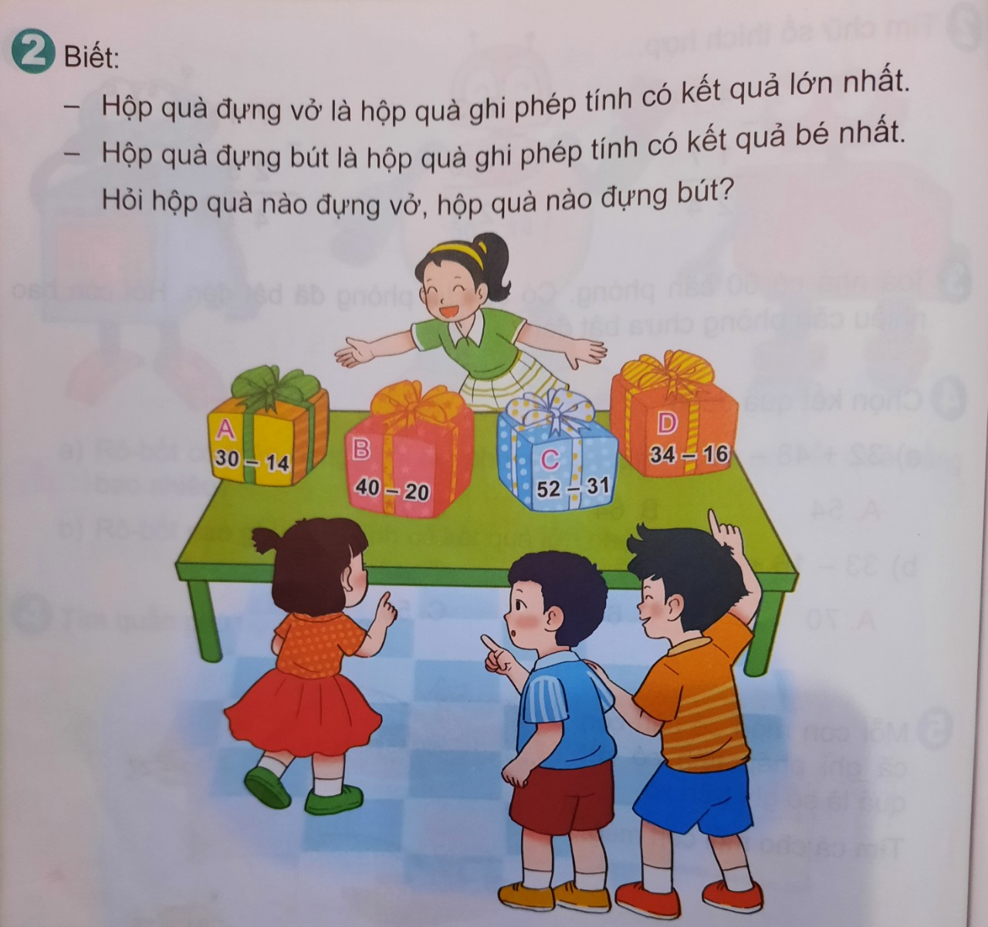
A= 16 B = 20 C = 21 D = 18
Hộp C đựng vở
Hộp A đựng bút

Slide 32
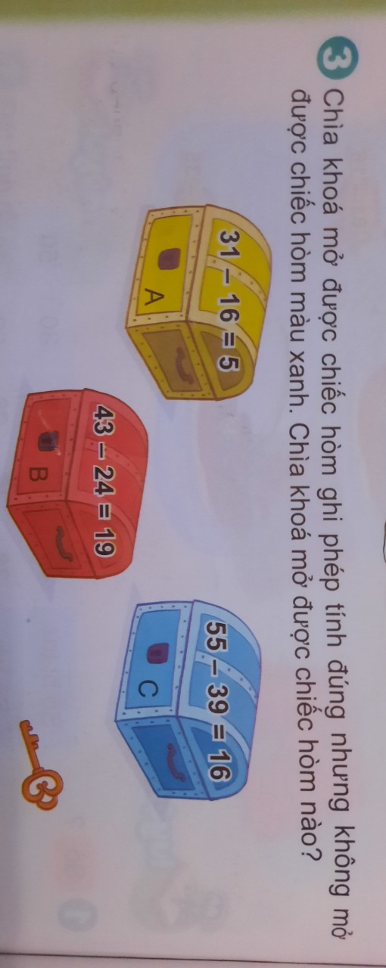
Chiếc hòm màu vàng tính kết quả sai
Chiếc hòm màu xanh thì không mở được.
Vậy chìa khoá mở được chiếc hòm màu đỏ vì
43 – 24 = 19

Slide 33
4. Một đàn gà có 32 con gồm gà trống và gà mái, trong đó có 26 con gà mái. Hỏi đàn gà có bao nhiêu con gà trống ?
Bài giải
Đàn gà có số gà trống là :
32 – 26 = 6 ( con )
Đáp số: 6 con gà trống
Tóm tắt :
Đàn gà có : 32 con
Gà mái : 26 con
Có …. Con gà trống ?

Slide 34

Củng cố
Hôm nay chúng ta học bài gì ?

Slide 35
Chúc các thầy cô mạnh khoẻ
Chúc các con chăm ngoan

